Slide 1
1158: 조세퍼스문제
전자정보공학부 IT융합 20151813 노태원

Slide 2
발표 순서
문제 요약
해결 방법 찾기
코드로 옮기기
Q&A

Slide 3
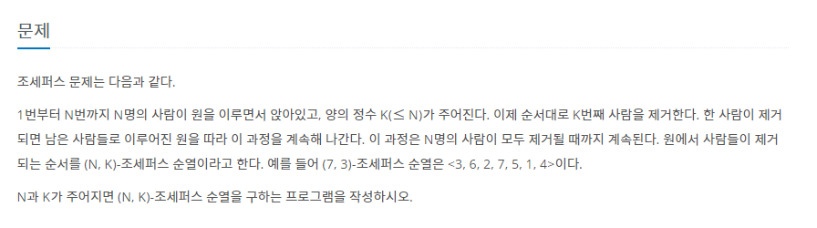
문제 요약 – 조세퍼스 문제

Slide 4
문제 요약 – 조세퍼스 문제
N = 5
K = 2
1
5
2
4
3

Slide 5
문제 요약 – 조세퍼스 문제
N = 5
K = 2
1
5
2
4
3

Slide 6
문제 요약 – 조세퍼스 문제
N = 5
K = 2
1
5
4
3
2

Slide 7
문제 요약 – 조세퍼스 문제
N = 5
K = 2
1
5
3
2
4

Slide 8
문제 요약 – 조세퍼스 문제
N = 5
K = 2
5
3
2
4
1

Slide 9
문제 요약 – 조세퍼스 문제
N = 5
K = 2
3
2
4
1
5

Slide 10
문제 요약 – 조세퍼스 문제
N = 5
K = 2
2
4
1
5
3
2
4
1
5
3

Slide 11
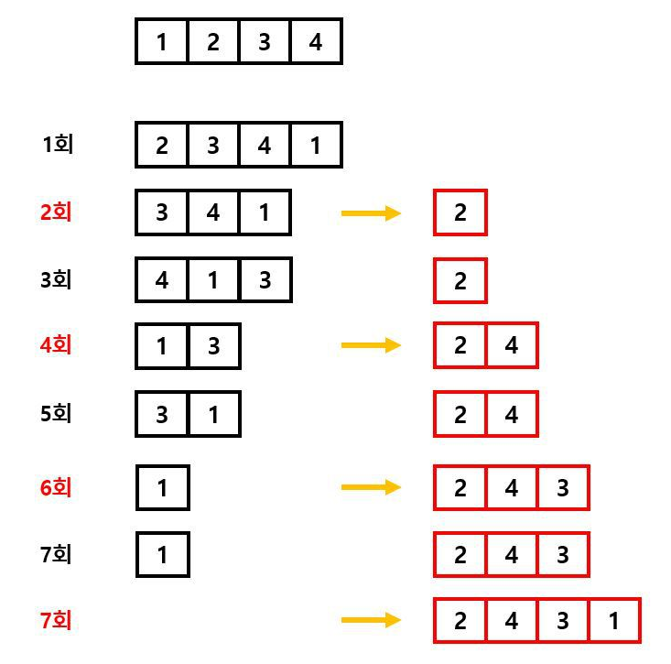
해결 방법 찾기

Slide 12
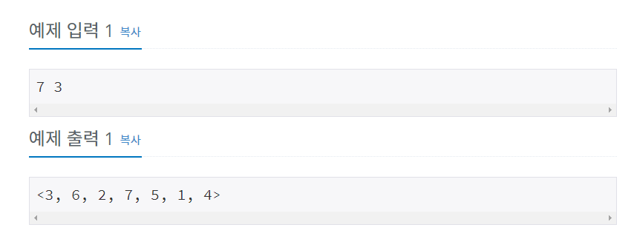
해결 방법 찾기

Slide 13
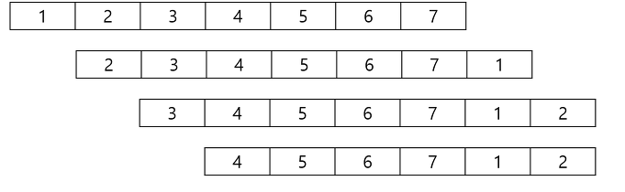
해결 방법 찾기

Slide 14
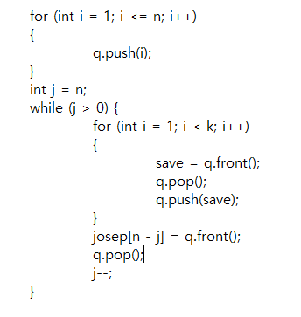
해결 방법 찾기

Slide 15
코드로 옮기기

Slide 16
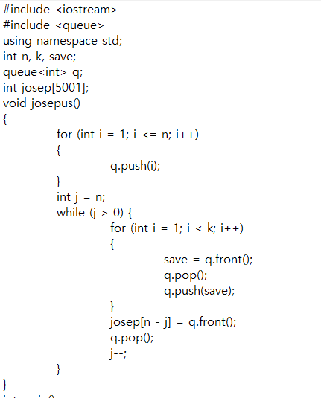

Slide 17
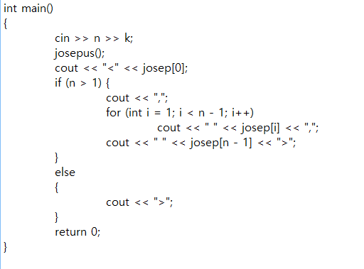


Slide 18
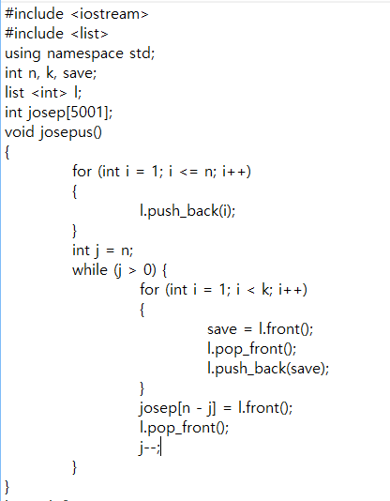
List로 표현

Slide 19
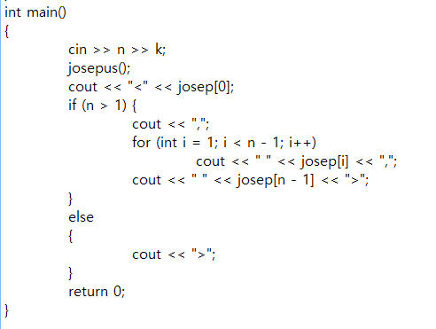
List로 표현

Slide 20
감사합니다.

